Slide 1
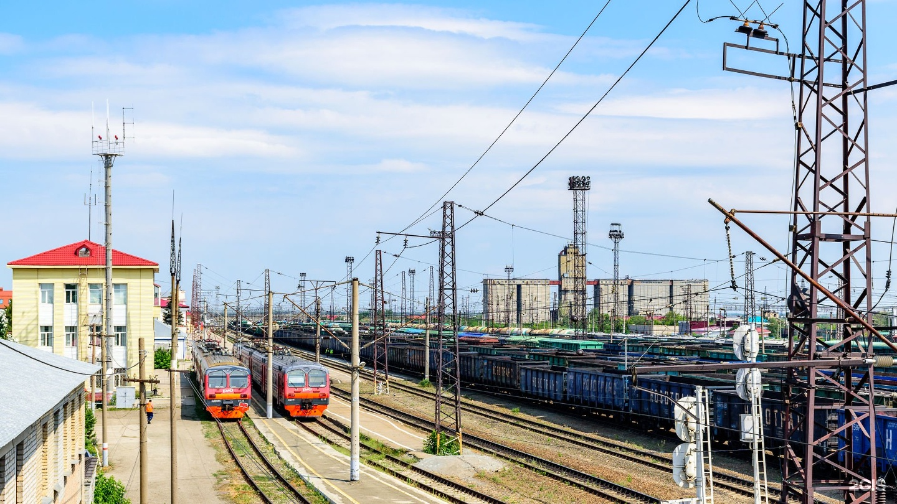
Инвестиционные предложения
Карталинский муниципальный район
2024-2030 гг.

Slide 2
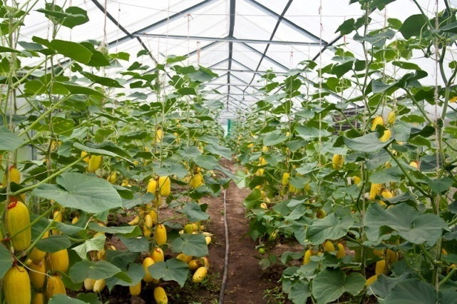
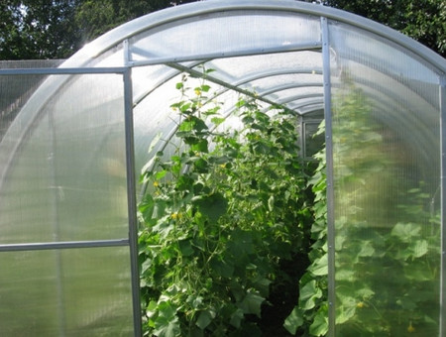
Производство овощей в закрытом грунте
Описание:
Строительство тепличного комплекса по выращиванию овощей в закрытом грунте.
Потребители:
Магазины, рынки, предприятия общественного питания, население города Карталы и Карталинского района, соседних районов
Преимущества:
Круглогодичное производство экологически чистой продукции, конкурирующей с импортной и производимой в других районах области. Близость к г.Карталы, основному потребителю производимой продукции.
Месторасположение:
Предполагаемые земельные участки в п.Мичуринск Мичуринского сельского поселения

Slide 3
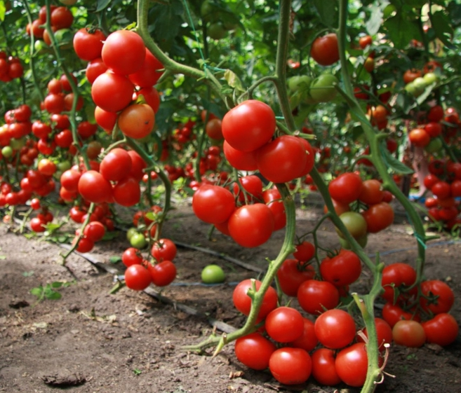
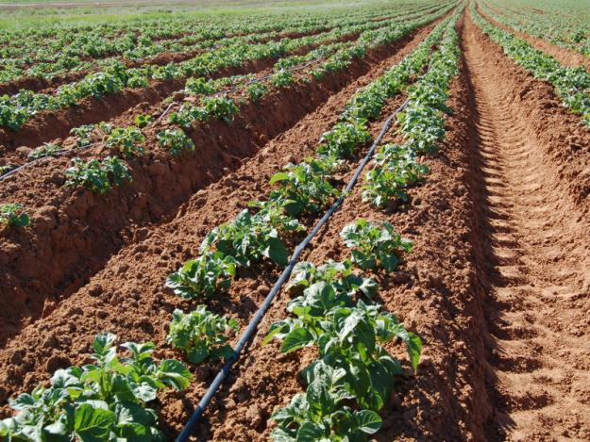
Производство овощей ( ягод) в открытом грунте
Описание:
Выращивание овощей в открытом грунте
Потребители:
магазины, рынки, предприятия общественного питания, население г. Карталы и Карталинского района
Преимущества:
наличие земельных участков для выращивания овощей в городе Карталы и районе. Высокое качество выпускаемой экологически чистой продукции с хорошими вкусовыми качествами.
Месторасположение:
Предполагаемые земельные участки в г. Карталы, Полтавском сельском поселении

Slide 4
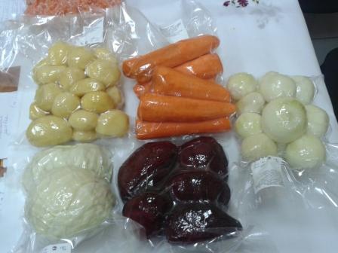
Переработка овощной продукции
Описание:.
Строительство цеха по производству овощных консервов: маринованные овощи (томаты, огурцы), натуральные овощные консервы (перец сладкий, свекла, морковь, томаты), овощные закусочные консервы (икра овощная, овощи резанные в томатном соусе)
Потребители:
оптовые и розничные предприятия, жители города Карталы и Карталинского района .
Преимущества:
максимальная приближенность к сырьевым источникам, производство экологически чистой продукции, конкурирующей с импортной и производимой в других районах области.
Месторасположение:
Предполагаемые земельные участки п.Центральный Полтавского сельского поселения

Slide 5
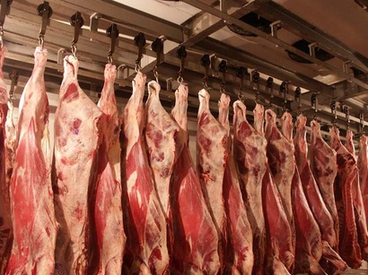
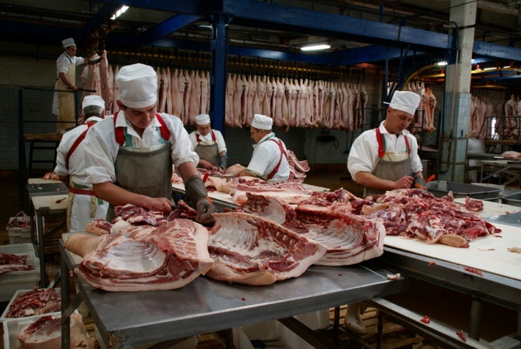
Строительство модульного цеха по первичной переработке скота
Описание:
Строительство модульного цеха по убою и первичной переработке скота.
Потребители:
сельхозтоваропроизводители, фермеры, ЛПХ, граждане.
Преимущества:
Не имеет конкуренции на местном рынке. В качестве сырья будет использован скот, выращенный на территории района.
Месторасположение:
Предполагаемые земельные участки в: п. Варшавка Варшавского сельского поселения

Slide 6
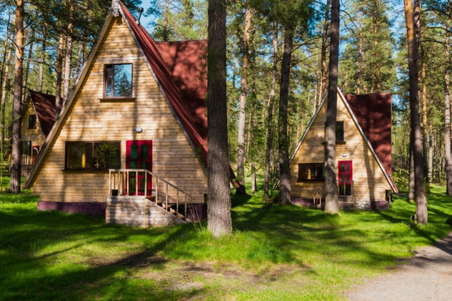
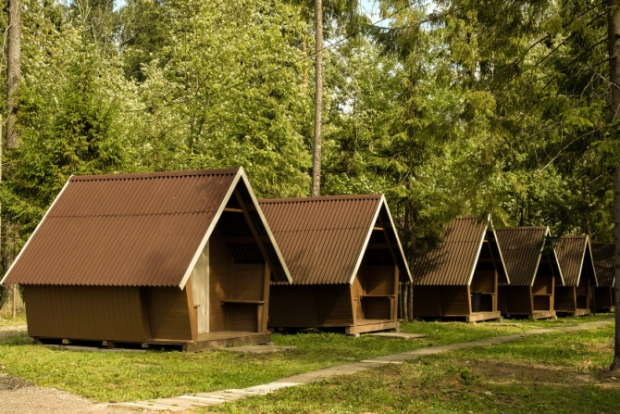
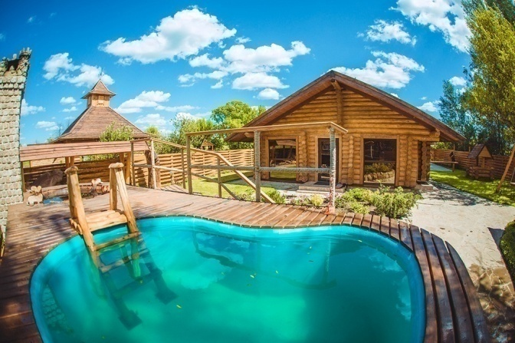
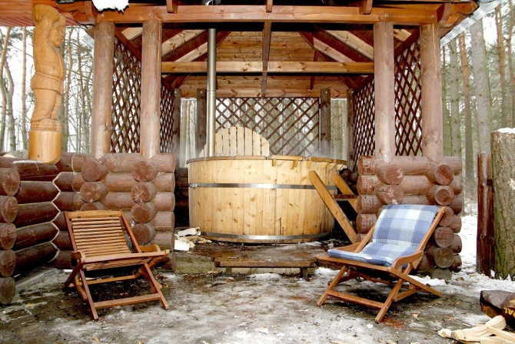
Организация зоны отдыха, спортивного туризма
Описание:
Организация зон массового отдыха граждан: строительство турбазы(установка кемпингов, глэмпингов), бани, сауны, кафе, спортивных площадок, кортов, бассейна, мангальной зоны, туристической тропы
Потребители:
жители близлежащих населенных пунктов города и района, г. Магнитогорска
Преимущества:
транспортная доступность, отсутствие организованных мест отдыха
Месторасположение:
Предполагаемые земельные участки :с.Анненское, ст. Запасное Анненского сельского поселения

Slide 7
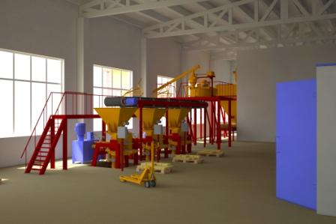
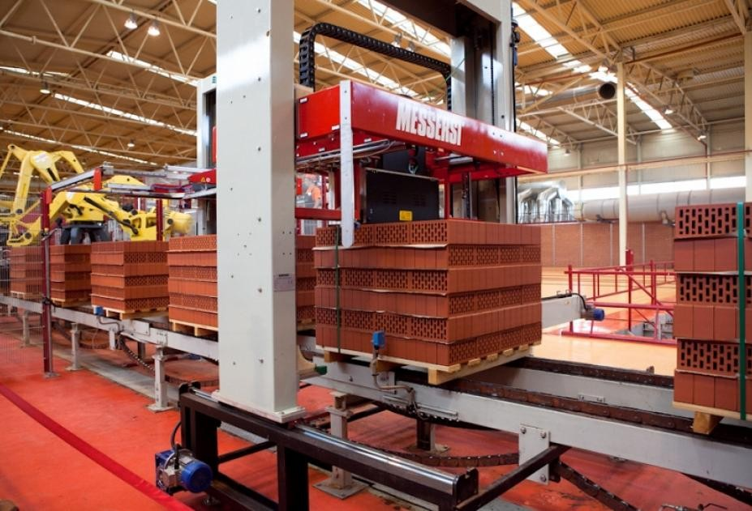
Строительство модульного завода по изготовлению строительных материалов
Описание:
На территории Сухореченского сельского поселения месторождение цементных глин, флюсовых известняков, что предполагает возможность изготовления строительных материалов
Потребители:
жители близлежащих населенных пунктов города и района, соседних районов
Преимущества:
транспортная доступность, отсутствие заводов по изготовлению стройматериалов в ближайших районах
Месторасположение:
Предполагаемый участок в Сухореченском сельском поселении

Slide 8
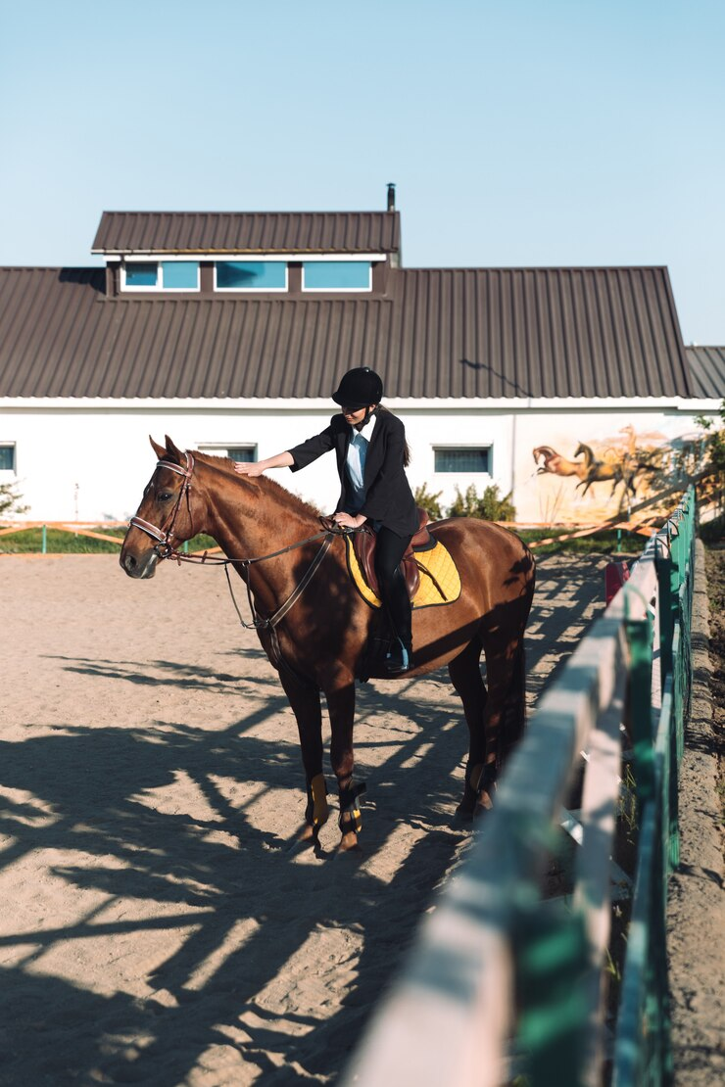
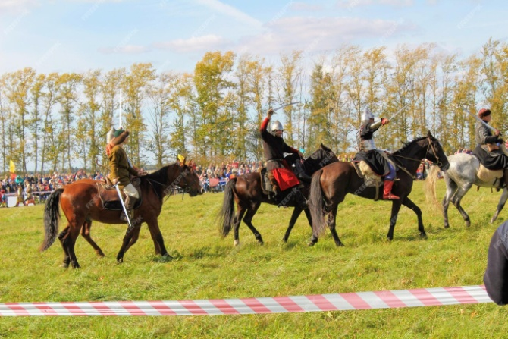
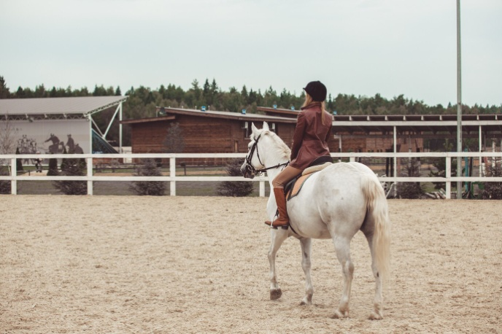
Восстановление ипподрома и создание конного клуба
Описание:
Восстановление ипподрома и создание конного клуба. Конный клуб предполагает широкий спектр услуг, включающий прокат лошадей, конные прогулки, обучение верховой езде, участие в спортивных соревнованиях, организацию праздников, скачек
Потребители:
жители города района, Челябинской области
Преимущества:
На территории близлежащих районов отсутствуют конные клубы, ипподром
Месторасположение:
г.Карталы, предполагаемый участок, кадастровый номер 74:08:4701031

Slide 9
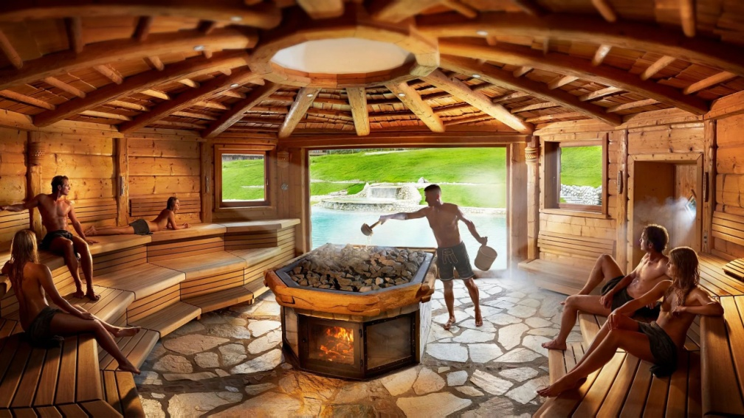
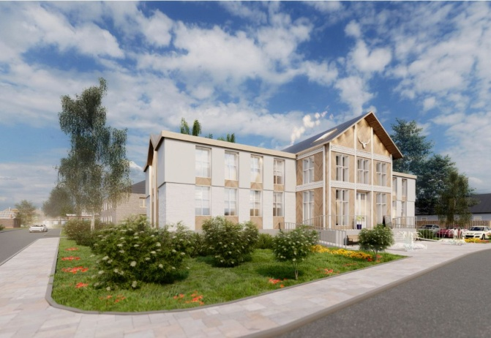
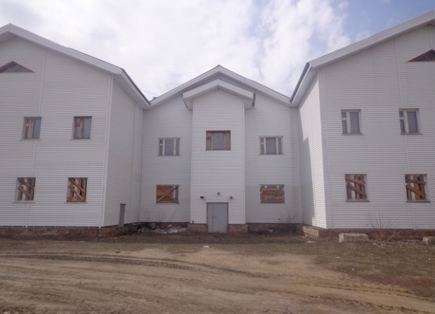
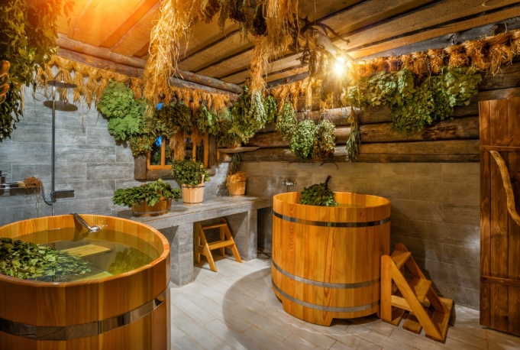
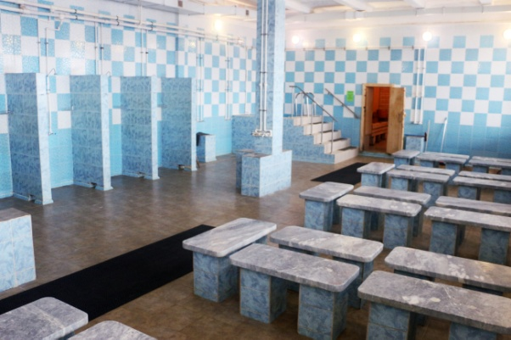
Создание оздоровительного (банного) комплекса
Объект незавершенного строительства подлежит реконструкции
Описание:
На территории города и района отсутствуют оздоровительные (банные), спортивные, развлекательные комплексы, но есть объект незавершенного строительства Общая площадь застройки: 1106 кв.м., степень застройки – 80%. Этажность: 2.
Потребители:
жители близлежащих населенных пунктов города и района
Преимущества:
транспортная доступность, расположен объект в центре города, имеется возможность расположить стоянку, имеются удобные подъездные пути; отсутствует конкуренция
Месторасположение:
г. Карталы, ул. Ленина, стр. 37-А. Расположен объект в центре города

Slide 10
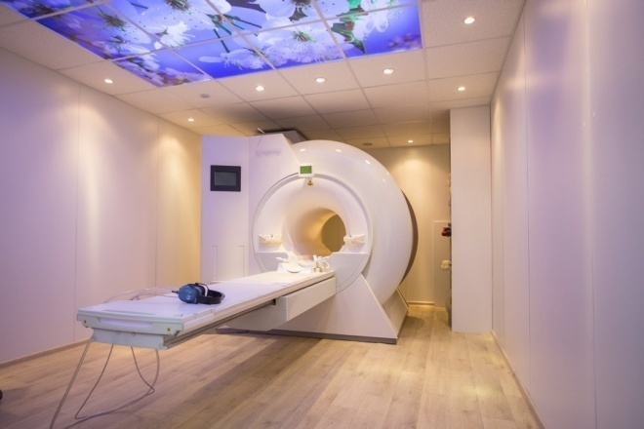
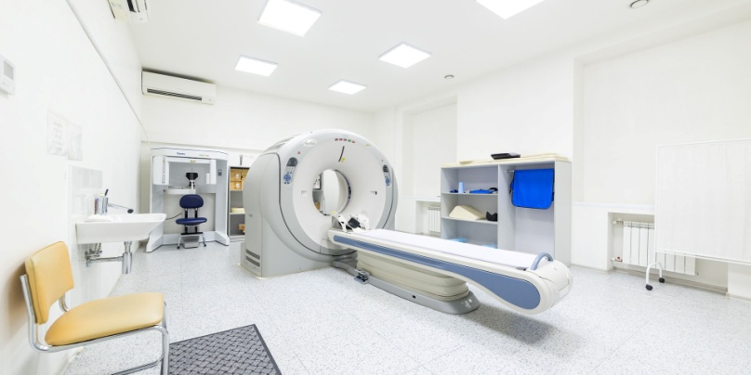
Создание диагностического центра ( кабинета)
Описание:
Создание диагностического центра (кабинет) в городе Карталы
Потребители:
жители близлежащих населенных пунктов города и района
Преимущества:
Отсутствуют данный вид услуг , население готовы платить деньги за диагностические услуги МРТ (КТ)
Месторасположение:
г. Карталы, предполагаемое здание по ул. Пушкина ( бывшее здание СЭС)

Slide 11
Карталинский муниципальный район
Администрация Карталинского муниципального района готова рассмотреть любые предложения по вложению инвестиций в экономику района, в его социальную сферу, способствующие укреплению экономического потенциала, развитию инфраструктуры, повышению уровня жизни жителей района.
Приглашаем к взаимовыгодному сотрудничеству!

